Slide 1
اعناب عملي المحاضرة السادسة الدكتور حمزة عباس حمزة

Slide 2
العناقيد الثمرية :-
هي عبارة عن ثمار العنب التي يحصل عليها بعد عملية طويلة من التلقيح والإخصاب والعقد ونمو وتطور الحبات ونضجها . يتكون العنقود من الهيكل الذي يحتوي على حامل العنقود )السويقة( والذي يكون إما قصير (5,2سم) أو متوسط (6,2-5سم) أو طويل أكثر من (6سم) ومن محور العنقود الحاوي على جميع التفرعات الهيكلية للعنقود ومن الحويملات الحاملة للحبات وينتهي حويمل الحبة بانتفاخ يسمى الوسادة حيث تكون الحبات مثبتة عليه .

Slide 3
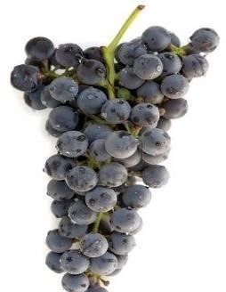
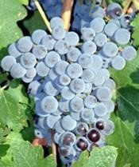
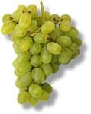
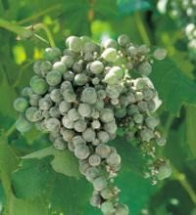
يكون موقع العناقيد الثمرية على الفرع هو نفس موقع العناقيد الزهرية وعدد العناقيد الثمرية على الفرع يكون مساوي لعدد العناقيد الزهرية في الظروف الاعتيادية ، يكون عدد العناقيد في أصناف العنب الأوربي بصورة عامة عنقودين على الفرع ونادرا 3 أو 4 عناقيد في حين يصل عدد العناقيد في بعض الأنواع البرية حوالي 7 أو 8 عناقيد

Slide 4
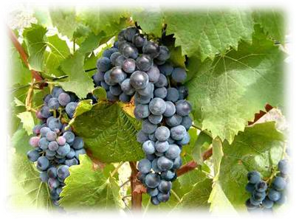
العناقيد الثمرية

Slide 5
أشكال العناقيد :-
يمكن أن تكون أشكال العناقيد كما يلي:
1- مخروطي : تكون التفرعات غير متساوية حيث تكون تفرعات القاعدة أطول من الوسط والتفرعات الوسطية أطول من التفرعات في القمة (ديس العنز ، كمالي ، تري رش ، عباسي ، ميراني)
2-اسطواني : تكون تفرعات المحور تقريبا بنفس الأحجام على جميع طول المحور ( بهرزي ، سرقولة )

Slide 6
أشكال العناقيد :-
3-اسطواني – مخروطي : تكون تفرعات قاعدة المحور متساوية وتعطي شكل اسطواني إما التفرعات في وسط وقمة المحور فتكون غير متساوية وتعطي شكل مخروطي (رزاقي ، حلواني)
4-مجنحة : أحيانا تكون التفرعات الرئيسية في قاعدة المحور أطول مكونة بذلك أجنحة ويمكن أن تكون أحادية الجناح ( سليماني) أو ثنائية الجنح (بيض الحمام) أو متعددة الأجنحة (سلطانيين)

Slide 7
أحجام العناقيد :-
أن أحجام العناقيد وأوزانها تكون مختلفة حسب النوع والصنف والظروف البيئية وعمليات الخدمة وتكون كالتالي :
الطول: يمكن أن يكون طول العناقيد
أ- صغيرة جدا اقل من 10سم ( كورنث)
ب‌ - صغيرة من 10-14سم Pinot) )
ت‌ - متوسطة 15-21سم(زرك )
ث‌ - كبيرة 22-30سم ( صاداني )
ج‌ - كبيرة جدا أكثر من 30سم وحتى 50-70سم (رومي احمر )

Slide 8
العرض :
عرض العنقود لمعظم أصناف المائدة بين 14-20سم
وزن العناقيد :- يمكن أن تكون العناقيد حسب الوزن :
1- صغيرة جدا اقل من 100غم Riesling)
2- صغيرة بين 100-200غم ) إيراني(
3- متوسطة 200-300غم) خليلي (
4- كبيرة بين 300-500غم )شدة سوداء(
5- كبيرة جدا أكثر من 500غم وقد تصل إلى 1-2كغم )ديس العنز و عباسي و حلواني (

Slide 9
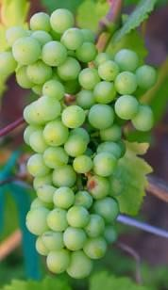
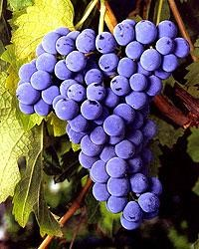
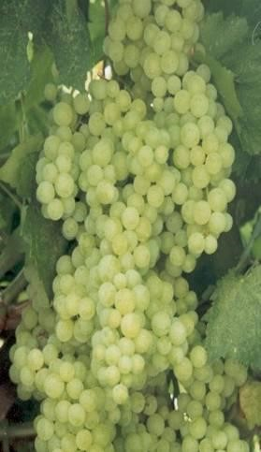
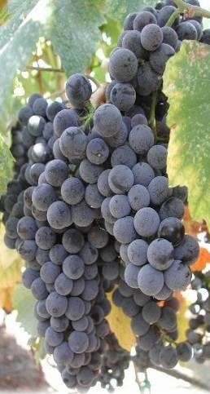
أحجام العناقيد

